Slide 1
Керівник гуртка “Вироби зі шкіри” Бурлуцька о.і. презентує “модні вироби зі шкіри. Минуле і майбутнє”

Slide 2
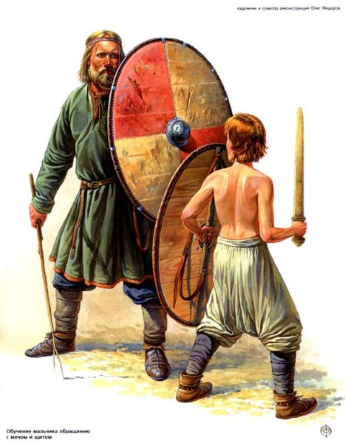
Використання шкіри в давні часи

Slide 3
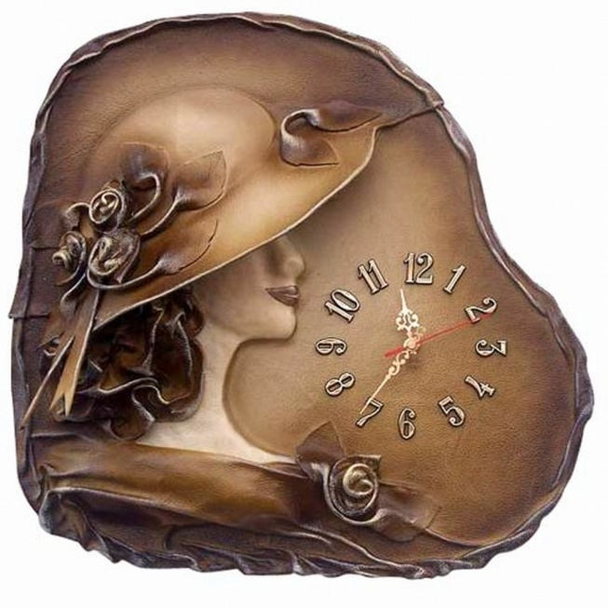
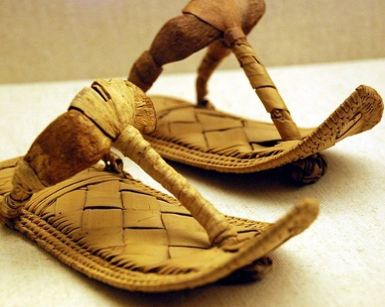
Перші майстерні Стародавнього Єгипту

Slide 4
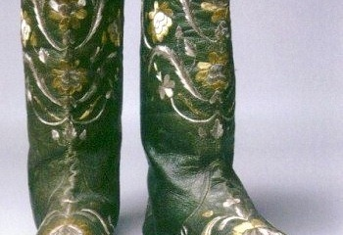
Прикрашання шкіри

Slide 5
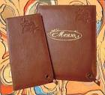
Виготовлення унікальних обкладинок

Slide 6
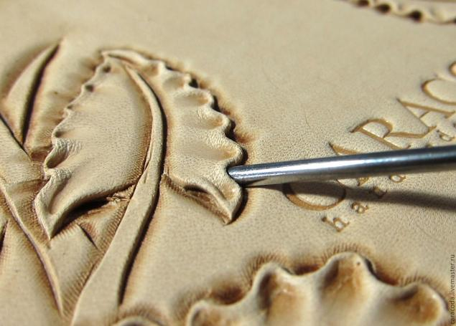
Складні види гравіювання

Slide 7
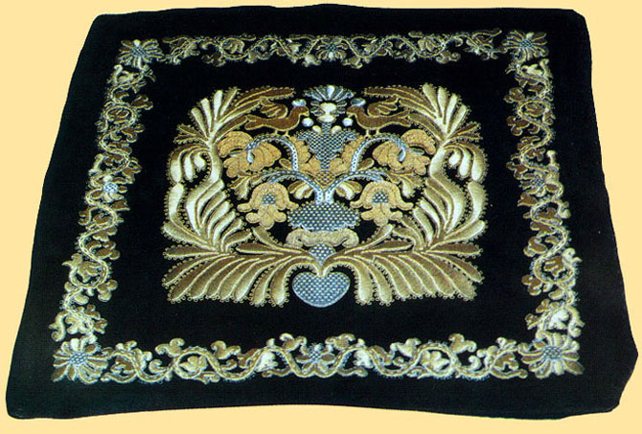
Види оздоблення

Slide 8
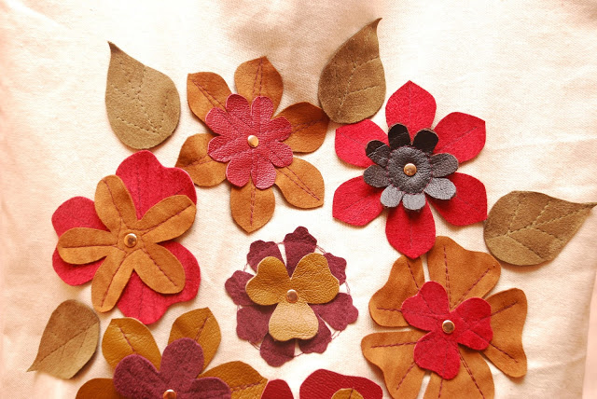
Аплікація - давня техніка прикрашання

Slide 9
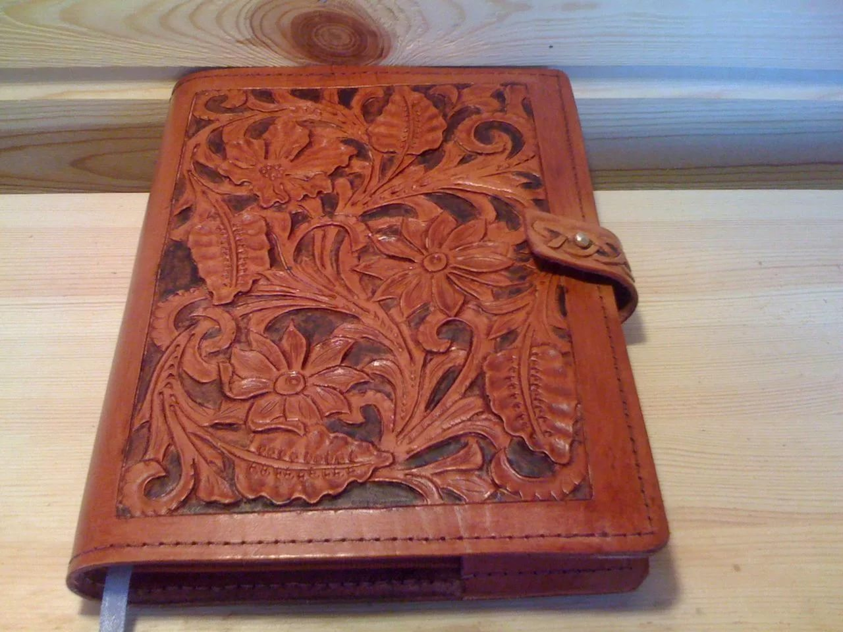
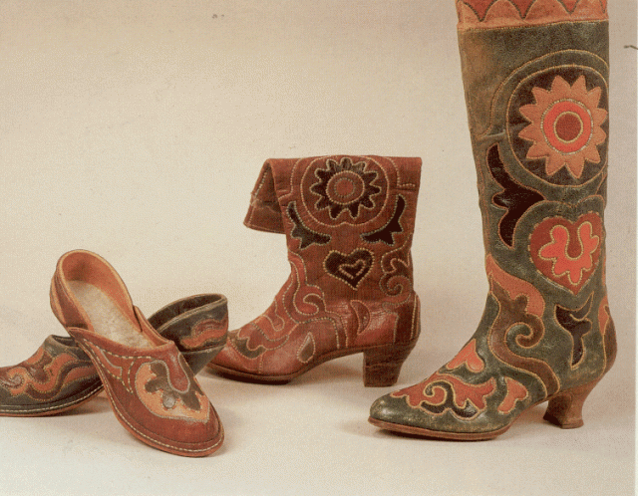
Вироби Київської Русі

Slide 10
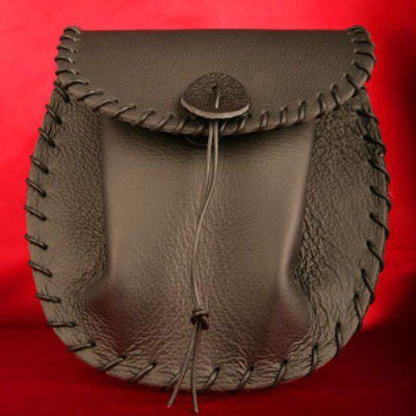
Давні найпоширеніШІ вироби зі шкіри

Slide 11
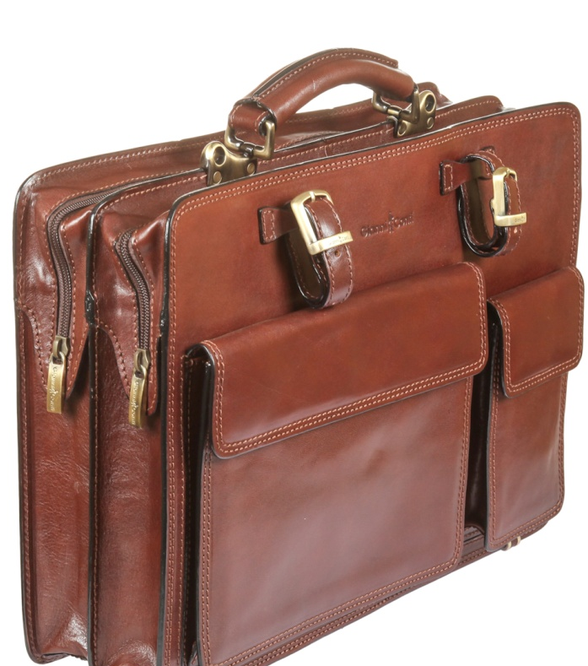
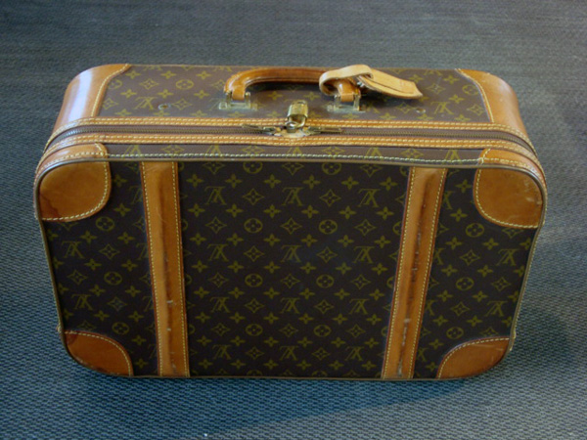
Сучасні торбинки

Slide 12
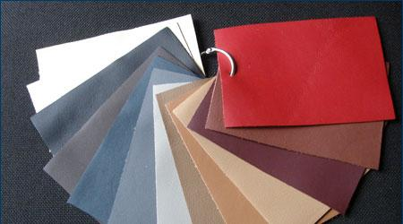
Класифікація сировини
- Сириця
- Шевро

Slide 13
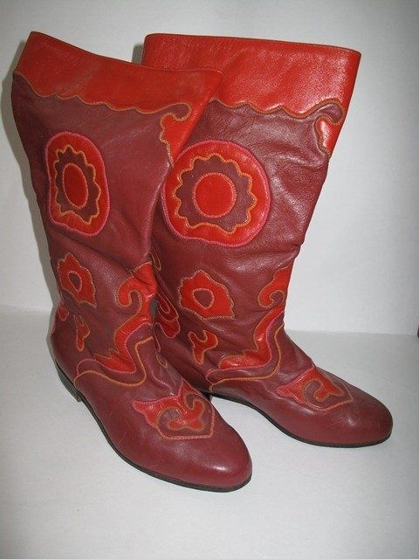
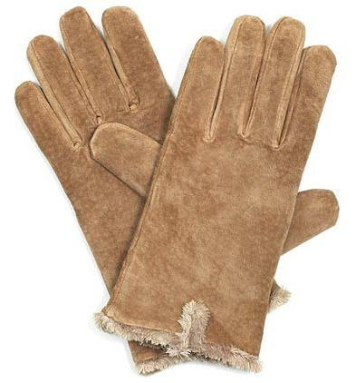
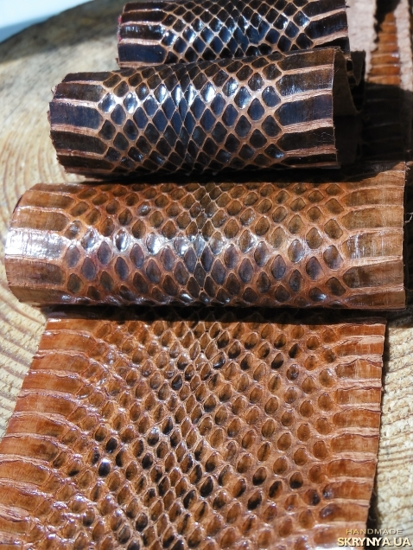
Класифікація сировини
Сап’ян
Замша

Slide 14
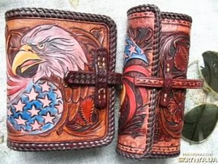
Техніки виробів з шкіри
Шиття
Вишивання

Slide 15
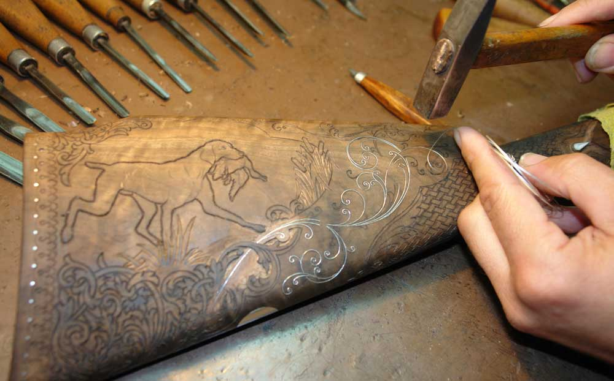
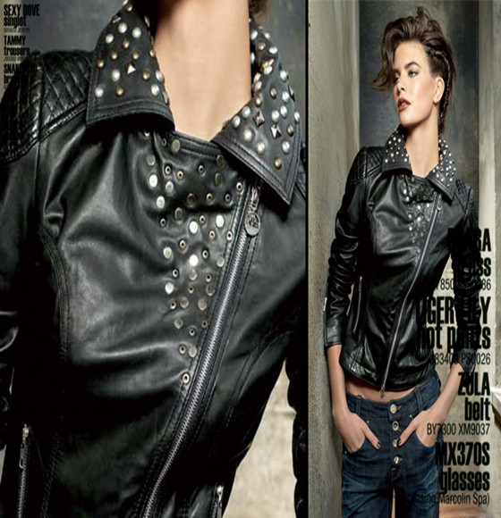
Техніки виготовлення виробів зі шкіри: - набивання металу; - розпис

Slide 16
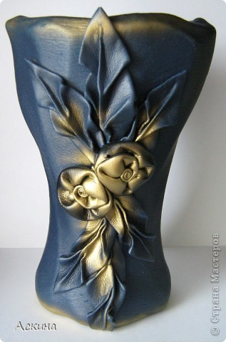
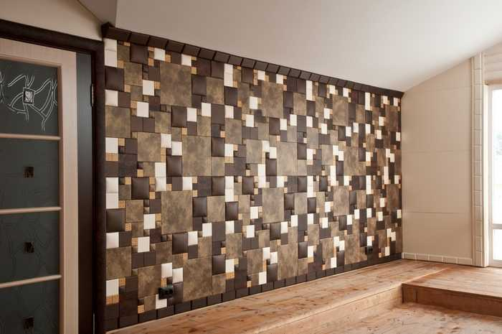
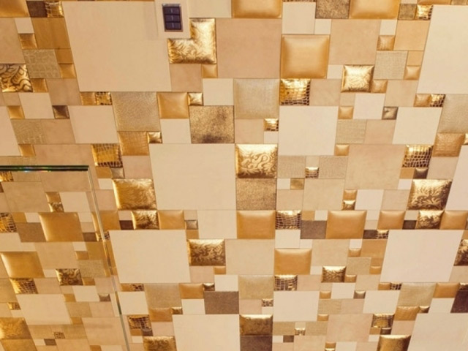
Застосування шкіри в інтер’єрі

Slide 17
Застосування шкіри в інтер’єрі

Slide 18
Майстер-класи

Slide 19
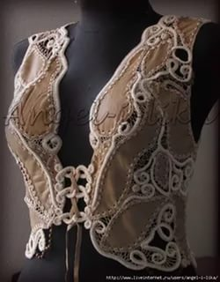
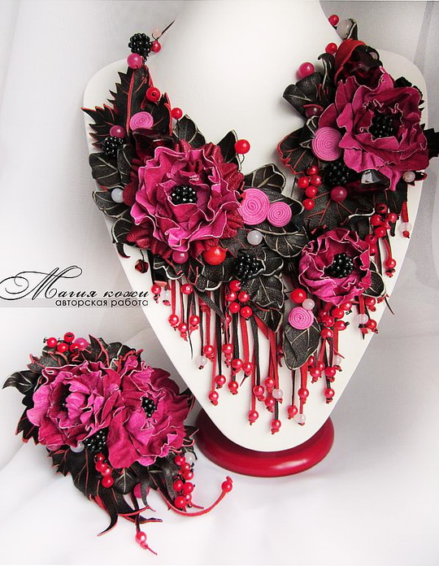
Популярність шкіряних виробів

Slide 20
Дякую за увагу

